Slide 1
Модест Петрович Мусоргский
Картинки
с
выставки
1874

Slide 2
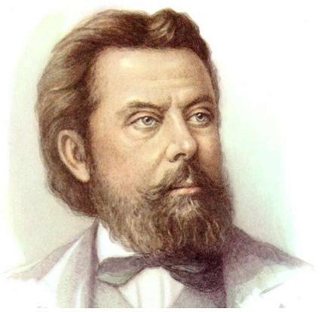

Slide 3
1839–1881 русский композитор В раннем детстве обучался игре на фортепиано под руководством матери
Модест Петрович Мусоргский

Slide 4
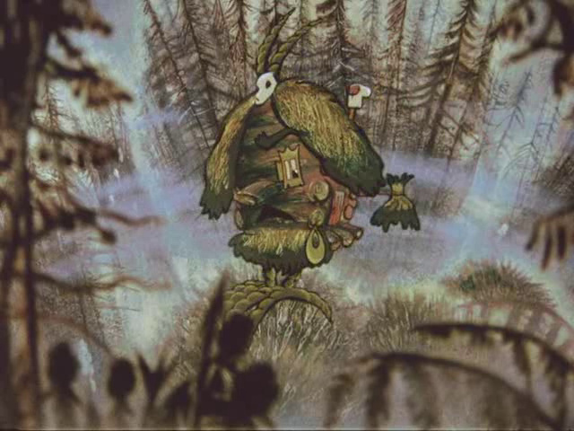

Slide 6
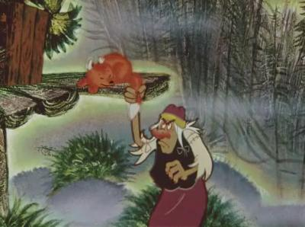

Slide 7
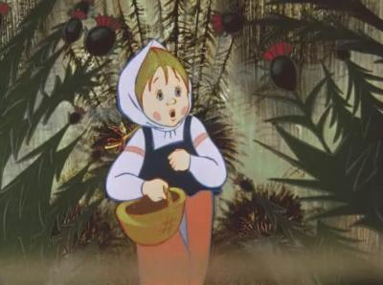

Slide 8
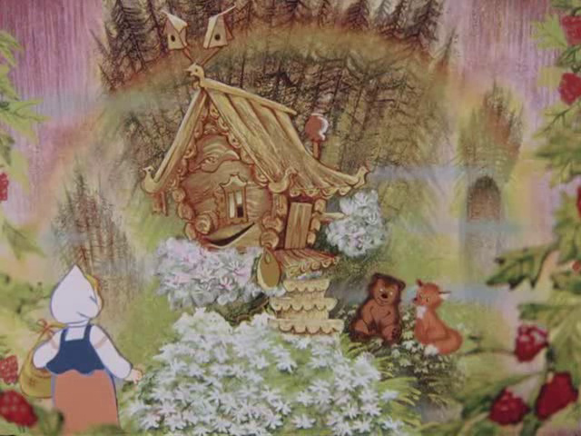

Slide 9
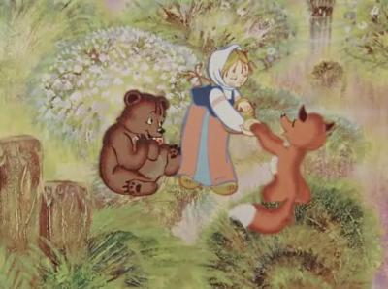

Slide 10
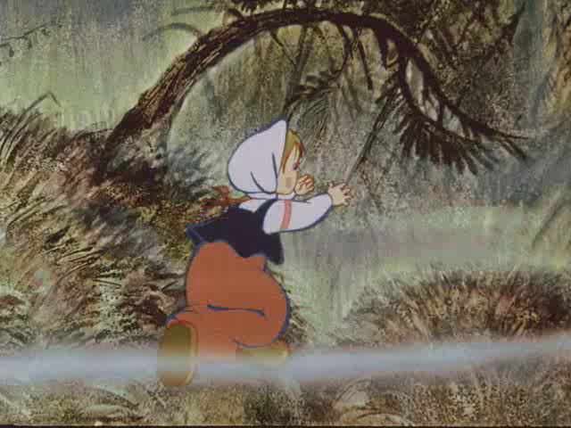

Slide 11
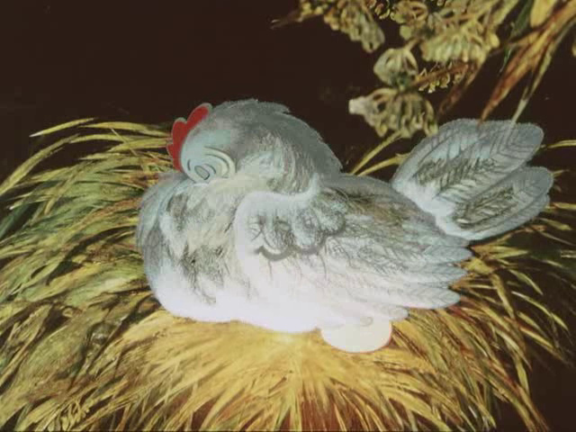

Slide 12
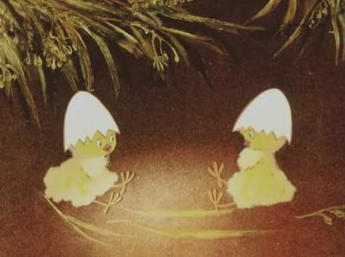

Slide 13
